Slide 1
Voorbereiden op de toetsen.

Slide 2
Inhoud
Doel = Herkansing beter maken!
Voorbereiden Herkansing toets lezen
Objectieve en subjectieve argumenten
Drogredenen
Verschil betoog en beschouwing
Voorbereiden herkansing toets luisteren.
Voorbereiden toets schrijven.

Slide 3
Voorbereiden herkansing toets lezen 2A

Slide 4
Voorbereiding herkansing toets lezen 2B

Slide 5
Beoordelen en argumenteren
Objectieve argumenten: gebaseerd op feiten → controleer betrouwbaarheid van schrijver en bron.
Subjectieve argumenten: inhoud niet controleerbaar. Vaak mening of overtuiging gebaseerd op algemene normen en waarden of op een enkele ervaring→ ga na waarop het argument gebaseerd is. Niet duidelijk dan subjectief.

Slide 6
Voorbeeld
‘Werklozen moeten elke aangeboden baan aannemen, want ze moeten hun bijdrage leveren aan de samenleving.’
Standpunt= werklozen moeten elke aangeboden baan aannemen.
Argument = ze moeten hun bijdrage leveren aan de samenleving.→
subjectief want gebaseerd op algemene normen en waarden.

Slide 7
Opdracht drogredenen
Zoek op internet een lijst met drogredenen en bestudeer deze voor de herkansing van de toets.

Slide 8
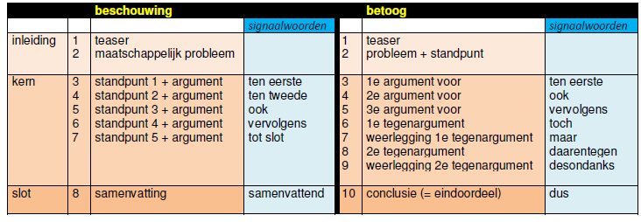
Verschil betoog beschouwing

Slide 9
Hoofdzaken en bijzaken in een tekst
Onderwerp van de tekst
Hoofdzaken: het belangrijkste dat over het onderwerp geschreven wordt.
Staan meestal aan het begin en het einde van de tekst.
Bijzaken: Om de hoofdzaken te verduidelijken.
Zijn vaak voorbeelden om de hoofdzaken te verduidelijken

Slide 10
Opdracht hoofd en bijzaken
Benoem de volgende zaken in een tekst
Het onderwerp
De hoofdgedachte
Onderstreep de hoofdzaken met groen en de bijzaken met rood.

Slide 11
Werken aan woordenschat =werken aan tekstbegrip
Oefen in NuNederlands met woordenschat 1.1, 1.2, 3.2

Slide 12
Resultaat Luisteren 2A

Slide 13
Oefenen met luisteren
Oefen met luisteren H2!

Slide 14
Herkansing Luisteren 2B

Slide 15
Opdracht ter voorbereiding op de schrijftoets
Zie opdracht op de Wiki.
Opdracht NuNederlands Schrijven H2.2 opdrachten 2 en 3

